Slide 1
サイボウズ Office クラウド版・パッケージ版 比較資料
■付録
└ クラウド版のメリット
└ パッケージ版からクラウド版へのデータ移行方法
サイボウズ株式会社
Copyright Cybozu
2023年3月 現在

Slide 2
お知らせ
パッケージ版 サイボウズ Officeは、 2021年から2026年にかけて順次販売を終了させていただき、 2027年にサポートを終了させていただくことになりました。
今後は、クラウド版 サイボウズ Officeの開発に注力し、 これからも皆さまにご愛顧いただけるように製品を進化させてまいります。
引き続きパッケージ版 サイボウズ Officeをご利用いただく場合は、
販売終了期日までに、必要なライセンスの購入をお願いいたします。
現在パッケージ版をご利用中のお客様は、クラウド版への移行をご検討ください。
詳しくは下記特設サイトをご覧ください。
サイボウズ Office パッケージ版終了
検索
https://office.cybozu.co.jp/on-premise_close/

Slide 3
目次
クラウド版とパッケージ版の
比較ポイント
パッケージ版からクラウド版への
データ移行方法
1
4
2
クラウド版のメリット
5
お問い合わせ
パッケージ版からクラウド版へ
移行したお客様の声
3

Slide 4
クラウド版とパッケージ版の
比較ポイント

Slide 5
クラウド版とパッケージ版の比較ポイント
クラウド版とパッケージ版の違いを、「コスト」「運用」「機能」の３つのポイントにわけて
ご紹介いたします。
コストについて
導入・運用について
機能について

Slide 6
比較ポイント：コストについて（1/3）
クラウド版
パッケージ版
利用料
1ユーザー/月額500円〜
または1ユーザー/年額5,880円〜
初年度
新規ライセンス10ユーザー
10ユーザー/63,800円〜
・買い切りのソフトウェアの利用権と初年度の
サービスライセンス利用料が含まれます
・月額または年額でのお支払いとなります
・別途初期費用はかかりません
・最低契約期間1ヵ月〜
・最低5ユーザー〜
・ユーザー数×5GB分のディスク容量をご利用いただける
他、ドメインごとに10GB \1,000/月で追加できます
継続
サービスライセンス
10ユーザー/24,800円〜
・2年目以降にご契約いただくライセンスです
・契約いただかない場合は、ご利用いただけない機能や
サービスがあります
・年額（1〜5年）でのお支払いとなります
※ クラウド版、パッケージ版ともに、スタンダードコースの金額になります。
※ すべて税抜価格です。

Slide 7
比較ポイント：コストについて（2/3）
クラウド版
パッケージ版
 | スタンダードコース | プレミアムコース
月額 | ¥500/人 | ¥800/人
年額 | ¥5,880/人 | ¥9,405/人
 | スタンダードコース | プレミアムコース
10ユーザー版 | ¥63,800 | ¥82,800
20ユーザー版 | ¥97,800 | ¥128,000
50ユーザー版 | ¥189,000 | ¥248,000
100ユーザー版 | ¥378,000 | ¥498,000
150ユーザー版 | ¥528,000 | ¥680,000
200ユーザー版 | ¥684,000 | ¥880,000
250ユーザー版 | ¥840,000 | ¥1,080,000
無制限版 | ¥1,380,000 | ¥1,680,000
※価格は税抜き表示です。

Slide 8
比較ポイント：コストについて（3/3）
クラウド版
パッケージ版
利用ユーザー数
５ユーザー 〜
10ユーザー 〜
1ユーザー単位で追加できます
複数のプランから選択できます
サーバーの運用
不要
ハードウェア費・場所代・電気代・
運用人件費などが別途かかります
（利用料金に含まれます）

Slide 9
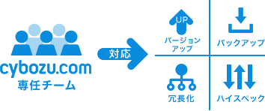
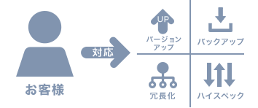
比較ポイント：導入・運用について（1/2）
クラウド版
パッケージ版
導入方法
インターネットから
登録後すぐにご利用開始
お持ちのサーバー上に
インストール
メンテナンス
サイボウズにお任せ
ご自身で

Slide 10
比較ポイント：導入・運用について（2/2）
クラウド版
パッケージ版
社外からのアクセス
VPNなど外部アクセス環境を
用意することでアクセス可能
インターネット環境が
あればアクセス可能
外部アクセス環境がない場合は、
「サイボウズ リモートサービス」がおすすめです

Slide 11
参考例：価格比較 ※年間ランニングコストの算出
ケース | コース：プレミアムコース / 利用人数：55ユーザー / 期間：3年 / 外部アクセス：利用
製品 | 「サイボウズ Office」クラウド版 | 「サイボウズ Office」パッケージ版
必要なライセンス | プレミアムコース 年額(3年分) \1,551,825 （\9,405/人 × 55人） | 新規購入価格 \498,000（100u版） 継続ライセンス（2年分）¥199,600 初年度リモートサービス\328,000（100u版) 継続ライセンス（2年）\596,000
合計 | \1,551,825 | \1,621,600
その他のコスト | -- | +サーバー管理費用 （ハード・ソフト・人件費） +外部からのアクセス環境等整備費用
差分：\572/人/年
※価格は税抜き表示です。

Slide 12
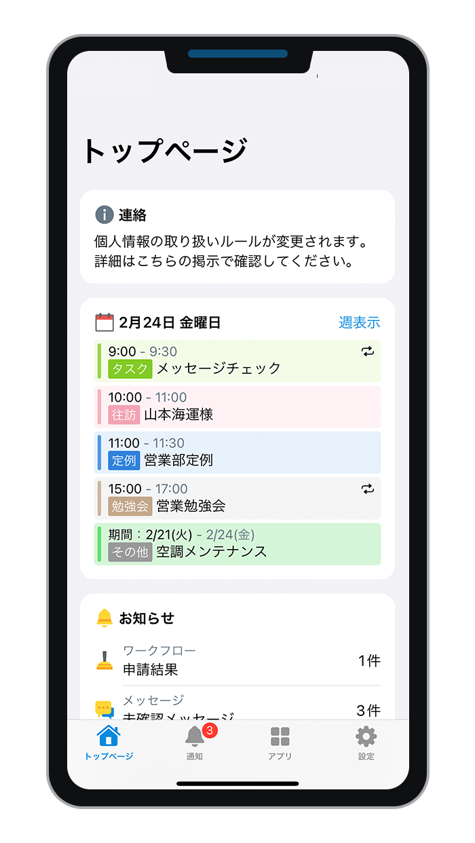
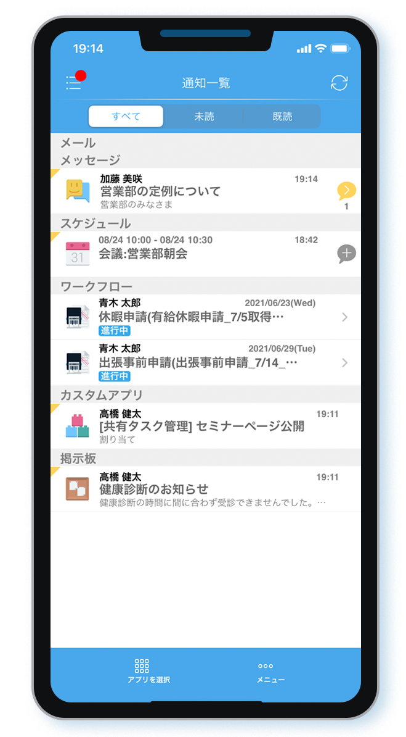
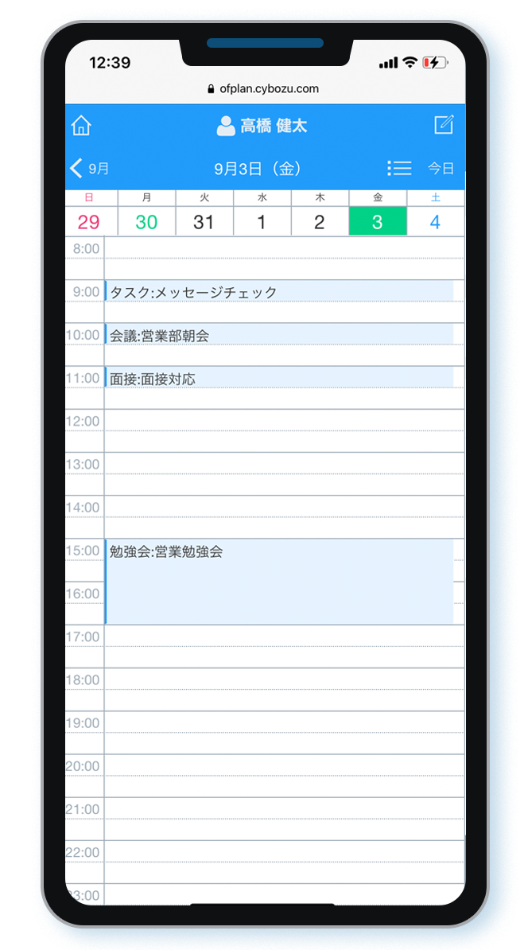
比較ポイント：機能について（1/7）
クラウド版
パッケージ版
【スマートフォン】
使用できるアプリ
プッシュ通知を受け取れるスマートフォンアプリ
「サイボウズ Office 新着通知アプリ」に加え、
「サイボウズ KUNAI」/モバイルビューもご利用いただけます
スマートフォンアプリ「サイボウズKUNAI」
/モバイルビューのみご利用いただけます

Slide 13
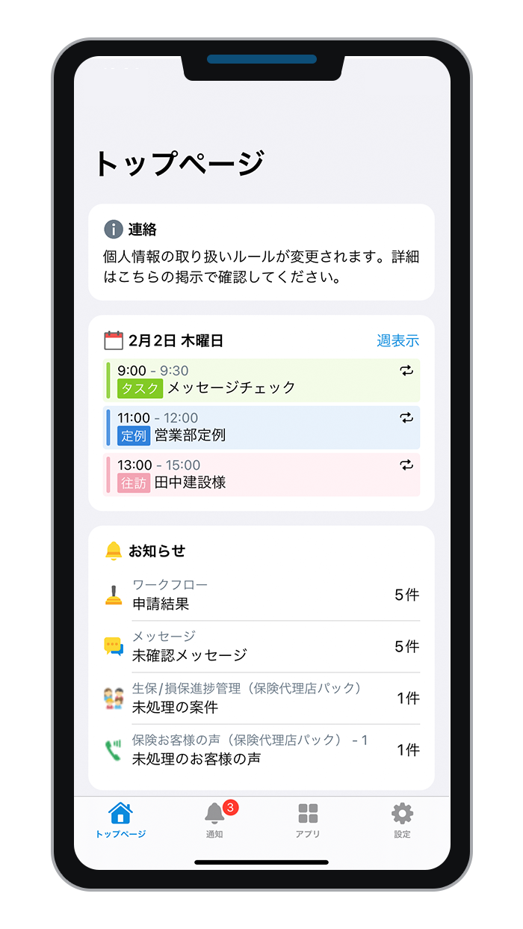
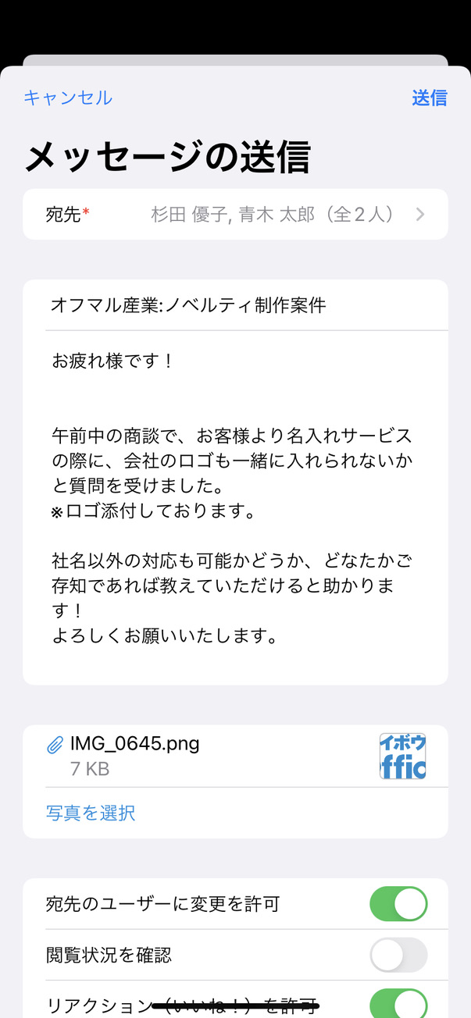
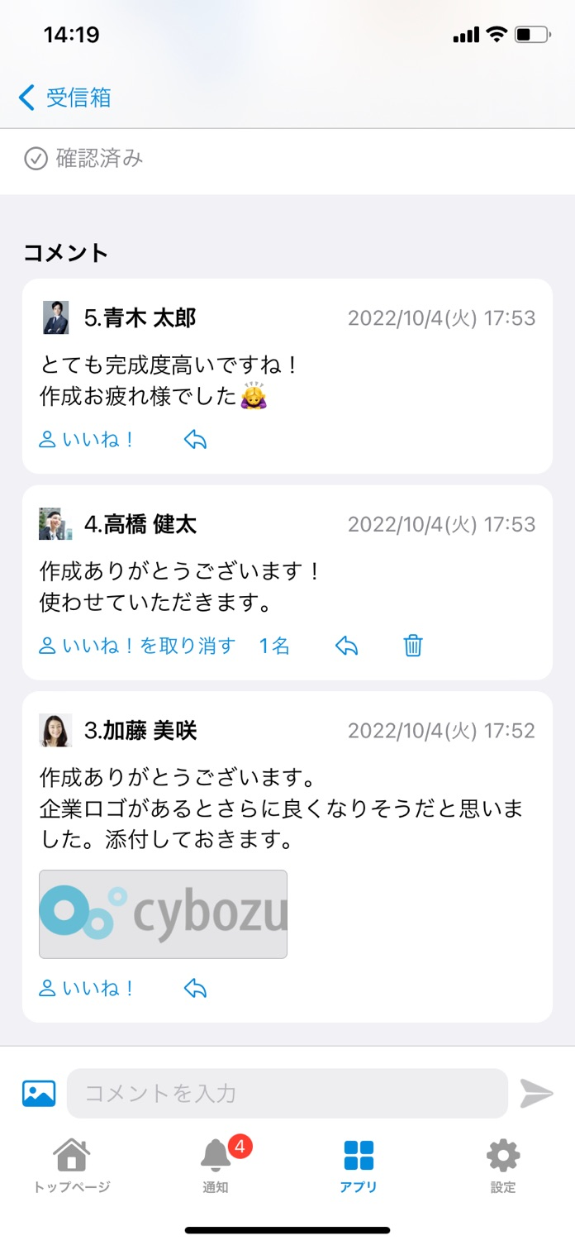
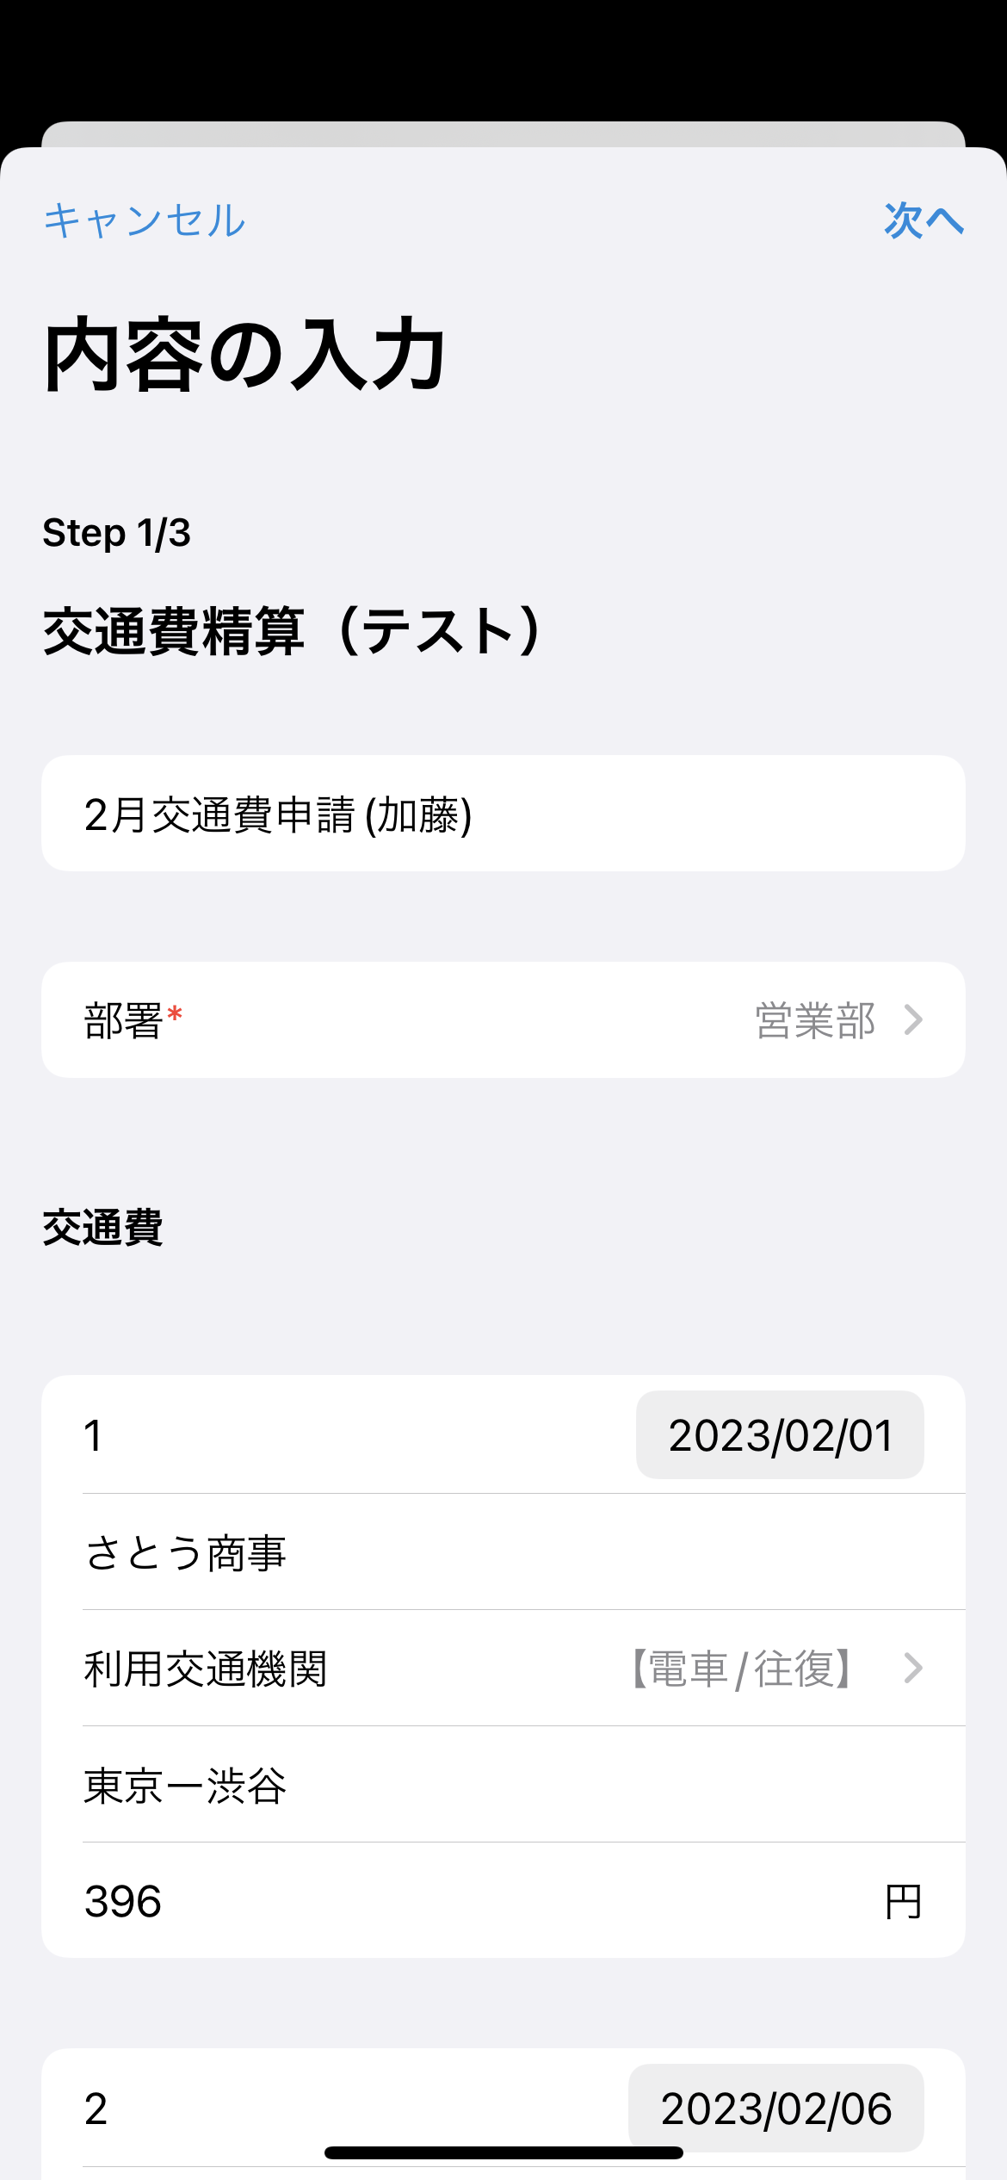
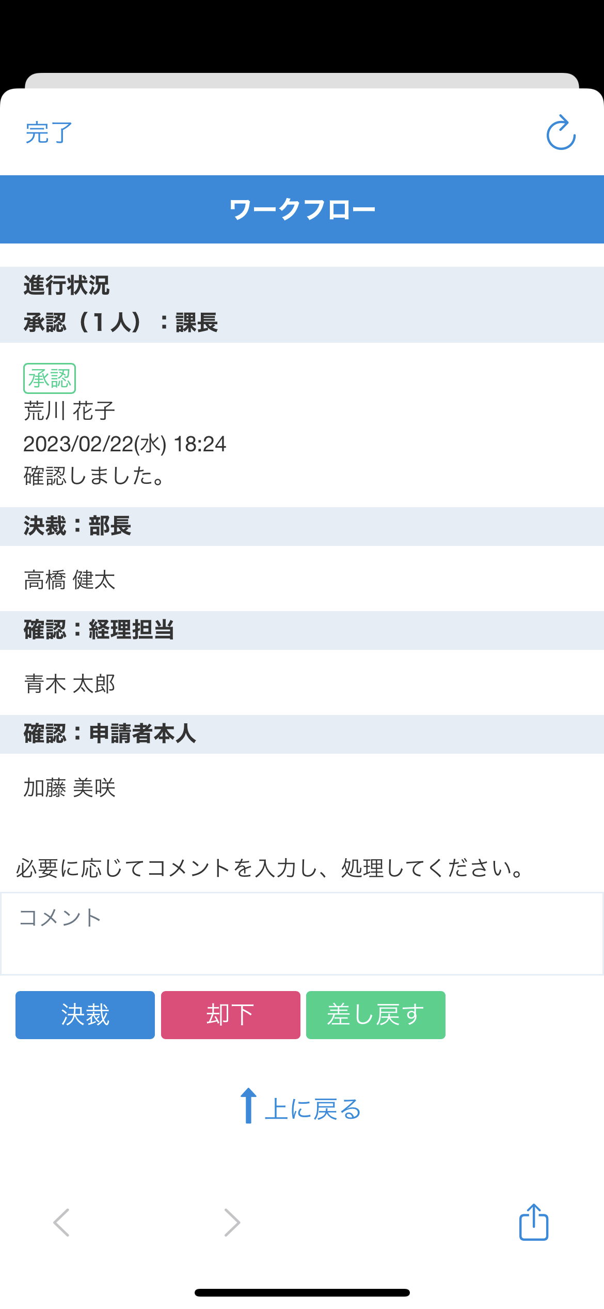
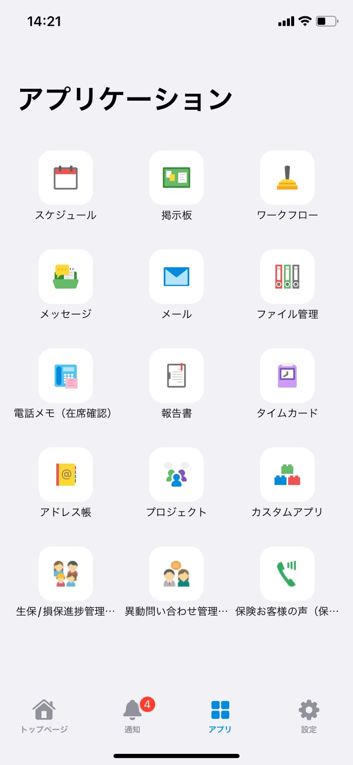
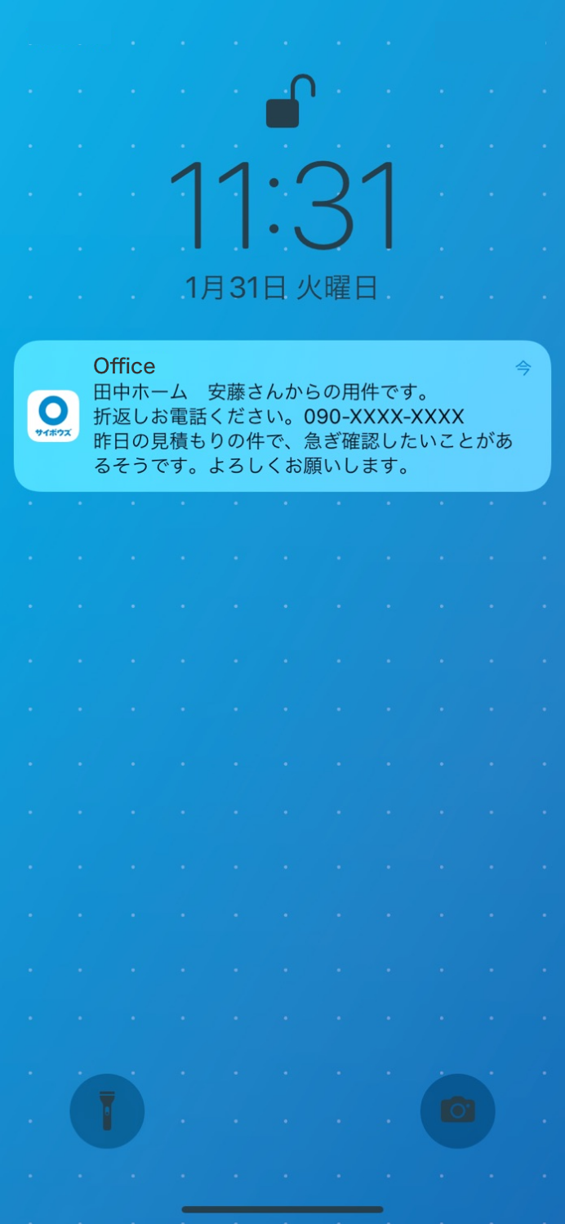
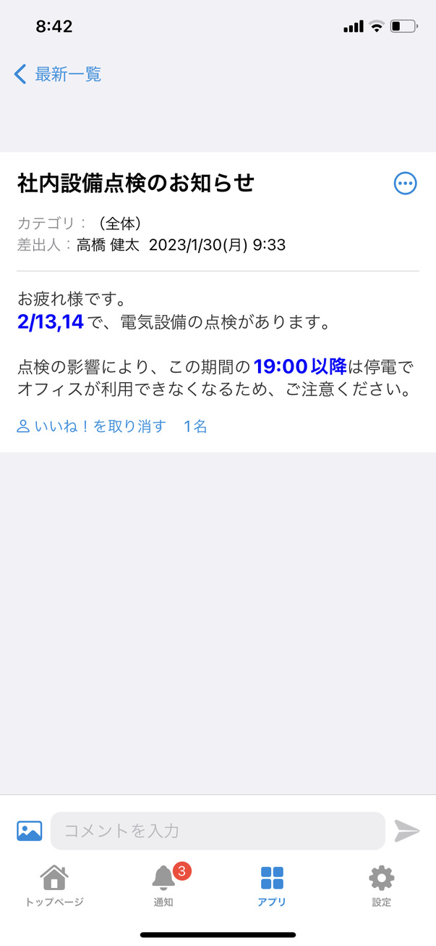
公式ツール（モバイル）
モバイル版アプリ
モバイル版アプリを使えば、スマートフォンやタブレットでも快適にご利用いただけます。
移動中や出張先、店舗や現場でも、その場で業務に取り組めます。
※ サイボウズ Officeをご契約いただくと、無料で利用できます。
営業・現場・事務 みんなに伝えられる
オフィスにいなくても申請・決裁
その日の予定や自分宛の
連絡・申請をひと目で把握
チームでのやり取り
申請
決裁
外出先からでも
かんたんに申請・
決裁ができる！
アプリケーション一覧から、使いたい機能にすぐにアクセス！
場所を問わず案件の
やり取りが進む
お知らせの発信
プッシュで通知が届くので、大事な連絡も
見逃さない！
オフィスにいない
人にも届く

Slide 14
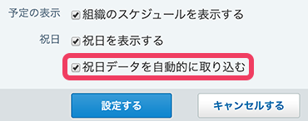
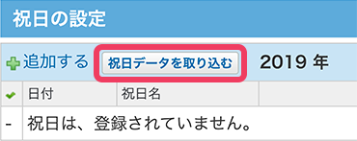
比較ポイント：機能について（2/7）
クラウド版
パッケージ版
【スケジュール】
祝日データの
自動取り込み
祝日データを自動的に取り込むことができます
祝日データは、管理者が手動で取り込む必要があります

Slide 15
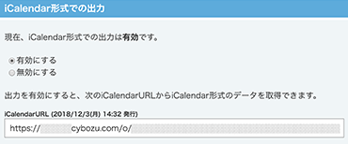
比較ポイント：機能について（3/7）
クラウド版
パッケージ版
【スケジュール】
iCal形式での
スケジュール書き出し
個人のスケジュールを iCal 形式で書き出せるので、Google Calendar や Outlook などにインポートすることができます
iCal 形式でスケジュールを書き出すことはできません。
Google Calendarと連携する場合は、有償の連携オプションをご検討ください

Slide 16
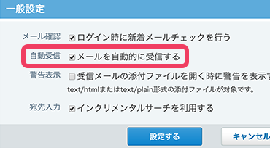
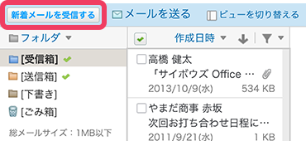
比較ポイント：機能について（4/7）
クラウド版
パッケージ版
【メール】
自動受信
定期的に自動でメールを受信することができます
自動受信の機能は未搭載です。「新着メールを受信する」を
クリックして、メールを受信してください

Slide 17
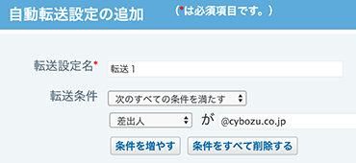
比較ポイント：機能について（5/7）
クラウド版
パッケージ版
【メール】
自動転送
自動転送の設定画面で転送条件を指定すると、
メールの自動転送ができます
自動転送の機能は未搭載です

Slide 18
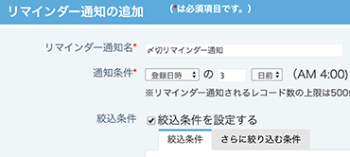
比較ポイント：機能について（6/7）
クラウド版
パッケージ版
【カスタムアプリ】
リマインダー
通知機能
カスタムアプリに登録された日付項目に対して、
期限を設定して通知できます
リマインダー通知を利用できません

Slide 19
比較ポイント：機能について（7/7）
クラウド版
パッケージ版
JavaScript
カスタマイズ
JavaScriptを利用したカスタマイズを
行うことができます。
※JavaScriptカスタマイズはサポート対象外です
JavaScriptを利用したカスタマイズは利用できません
そのほか、クラウド版とパッケージ版との機能差異については、下記ページをご覧ください。
サイボウズ クラウド版とパッケージ版での機能面の違い
検索
https://faq.cybozu.info/alphascope/cybozu/web/office10/Detail.aspx?id=2502

Slide 20
クラウド版のメリット

Slide 21
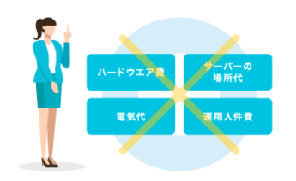
クラウド版のメリット（1/2）
パッケージ版 サイボウズ Office との違いを交えながら、クラウド版ならではのメリットを
ご紹介いたします。
インターネット環境が
あればアクセス可能
サーバーの運用コスト不要
お持ちのサーバーにインストールしてご利用いただく
パッケージ版とは違い、クラウド版はインターネット環境があれば、いつでもどこからでも サイボウズ Office を
利用することが可能です。
クラウド版なら、ハードウェア費・サーバーの場所代・
電気代・運用人件費など、サーバーを運用するコストは
不要です

Slide 22
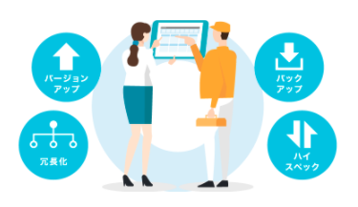
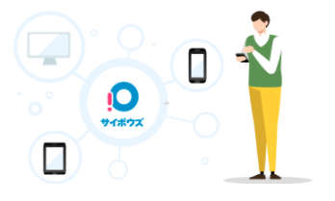
クラウド版のメリット（2/2）
メンテナンスは全て
サイボウズ専任チームにお任せ！
クラウド版限定機能の搭載
日々のメンテナンスからバージョンアップ、バックアップ、冗長化、セキュリティ対策など、サイボウズ Office を利用する上で必要なメンテナンスは、全てサイボウズの専任スタッフが実施します。
プッシュ通知を受け取れるスマートフォンアプリ 「サイボウズ Office 新着通知」や、 メールの自動受信・自動転送機能、カスタムアプリのリマインダー通知機能などクラウド版でしか利用できない機能をご利用いただけます！

Slide 23
パッケージ版からクラウド版へ
移行したお客様の声

Slide 24
クラウド版へ移行したお客様の声
パッケージ版 サイボウズ Office から、クラウド版 サイボウズ Office へ実際に移行した
お客様の声をご紹介いたします。
国内４拠点をセキュアに繋ぐには
クラウドが最適だった
サーバー管理不要で
本来の業務に集中できるように
社外からアクセスが可能になり
お客様対応のスピードが向上
サーバー入替えのタイミングで導入を検討。１００ユーザーで利用しているとコスト的にはとんとんかクラウド版の方が高いのですが、電気代やサーバーメンテナンス工数を含めたコスト比較表を作り稟議を上げたところすんなり通りました。 セキュリティの問題においても、BCPの観点から社外にサーバーを置くべきだという考えが支持、国内外4拠点を結ぶための、グローバルアドレスの管理や費用、セキュリティ対策を考えると、パッケージ版の方が大変でした。
自社運用していたときは、サーバーの不具合により検索に時間がかかったり、サイボウズ Office が使えない日もありましたが、クラウド版に移行したことでそういったことはなくなりました。 レスポンスが向上し、以前より「ワークフロー」の検索スピードが上がり業務効率がよくなりました。 なによりも、サーバーの管理をする必要がないので、本来の業務に集中できるようになり大変満足しております。
お客様先から社内の状況を確認する必要が発生した場合でも、今までなら社内に戻らなくてはいけませんでした。しかし、クラウド版に移行して社外からアクセスが可能になったので、その場ですぐに回答できるようになりました。 これにより、対応の質やお客様の満足度向上にもつながりました。
複数拠点に
便利！
管理コストを
削減！
いつでも
どこでも
対応可能に！

Slide 25
パッケージ版「サイボウズ Office」を ご利用中のお客様向け
パッケージ版からクラウド版への
データ移行方法

Slide 26
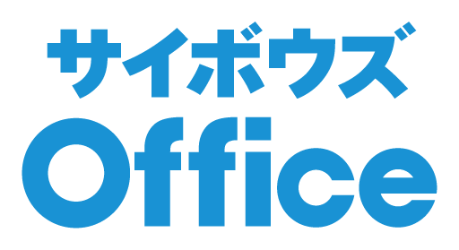
１：データ移行のイメージ
データ移行ツールを利用して、パッケージ版 サイボウズ Office からクラウド版 サイボウズ Office へ、データ移行することができます。
データ移行ツールをサーバーに
インストール＆
データ移行ツールを実行
データ移行ツールで
パッケージ版 サイボウズ Office の
データがクラウド環境用にデータ変換
クラウド版 サイボウズ Office に
データ移行完了
データ移行
ツール
パッケージ版 サイボウズ Office を
運用しているサーバー
クラウド版 サイボウズ Office

Slide 27
２：データ移行手順
パッケージ版からクラウド版へのデータ移行手順は次の５つとなります。
①
クラウド版
試用申込
②
パッケージ版
での
事前準備
③
クラウド版
での
事前準備
④
データ移行ツールの実行
⑤
データ移行後の設定
データ移行手順の詳細については、動画または手順書をご参照ください。
動画で解説！
クラウド移行手順
データ移行
手順書
URL： https://youtu.be/c3x4M6t_Ork
URL：https://manual.cybozu.co.jp/of10/option/migration/index.html

Slide 28
お問い合わせ

Slide 29
お問い合わせ窓口
導入に関するお問い合わせは、下記にてお気軽にお問い合わせください。
03-6633-2688
受付時間：月〜金
10:00〜12:00、13:00〜17:30
※祝日・年末年始を除く

